Slide 1
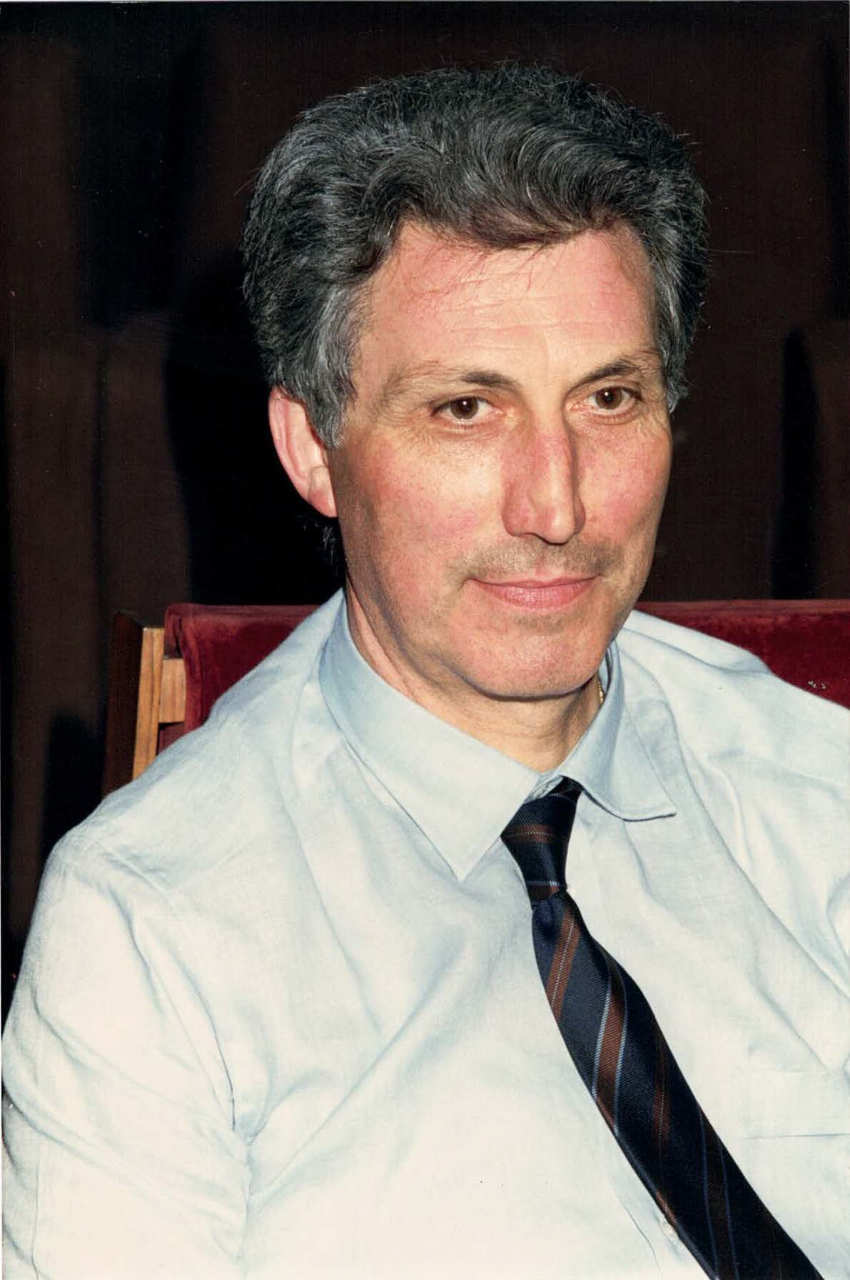
Prof.
Santo Bressani Doldi
-Chirurgo e Maestro
-Pioniere della chirurgia bariatrica in Italia
-Università degli Studi di Milano

Slide 2


Una vita dedicata alla chirurgia
Professore Ordinario e Maestro di chirurgia all’Università degli Studi di Milano
Direttore del Dipartimento di Scienze Chirurgiche e della Cattedra di Chirurgia Generale
Formatosi nella scuola della Clinica Chirurgica del Policlinico di Milano (prof. W.Montorsi)
Tra i pionieri in Italia della chirurgia dell’obesità (chirurgia bariatrica)
Maestro di intere generazioni di chirurghi e allievi
Per lui la chirurgia non era solo tecnica …
era studio, innovazione e responsabilità

Slide 3
Il contributo scientifico e l’eredità
Tra i precursori del bypass bilio-intestinale per il trattamento della grande obesità
Esperienza pionieristica con il bendaggio gastrico regolabile e il palloncino intragastrico (BIB)
Autore di numerosi lavori scientifici sulla chirurgia metabolica e bariatrica
Socio onorario della SICOB – Società Italiana di Chirurgia dell’Obesità e delle Malattie Metaboliche
Un’eredità di rigore clinico, insegnamento e dedizione ai pazienti
In ricordo • Milano, 24 marzo 2026

Slide 4
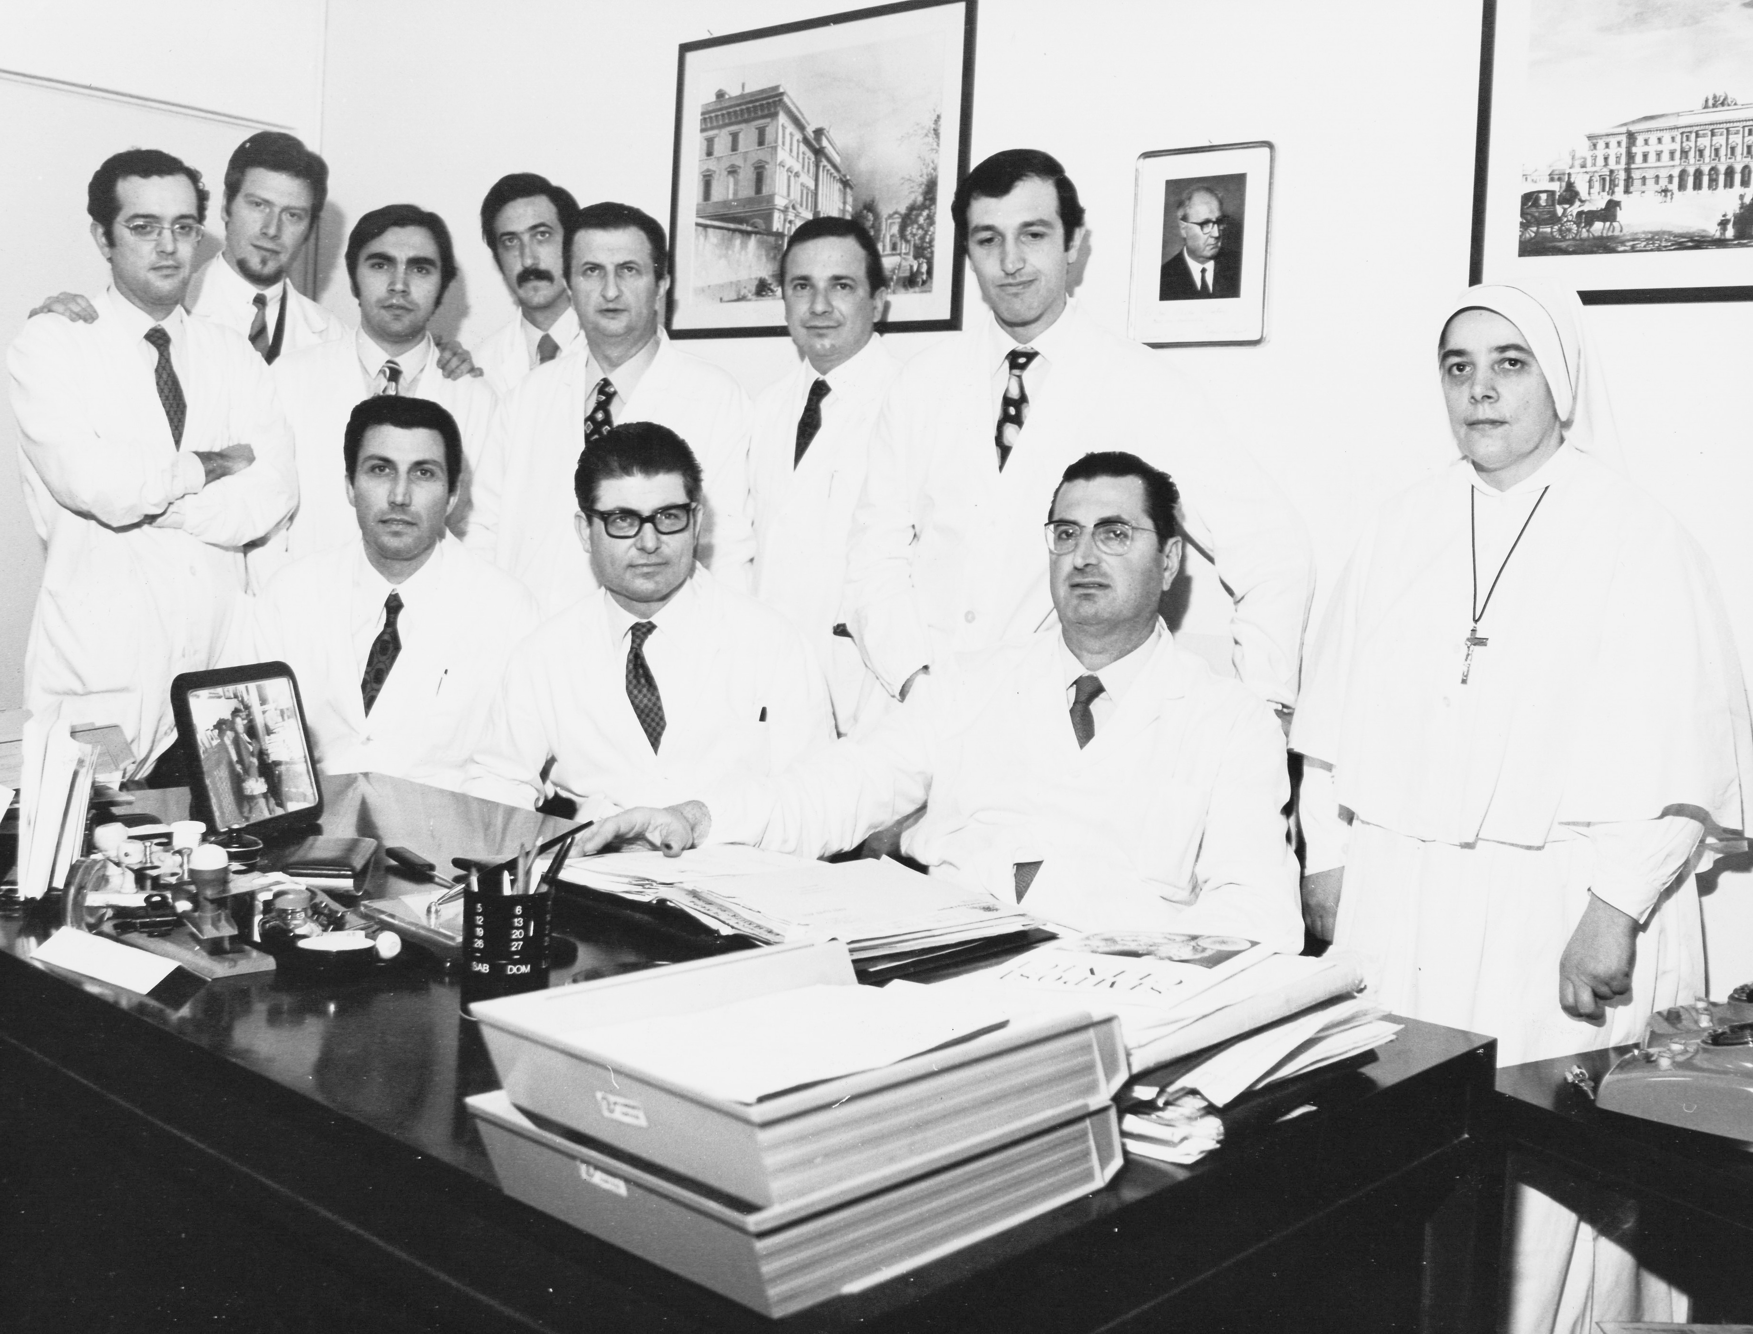

Slide 5
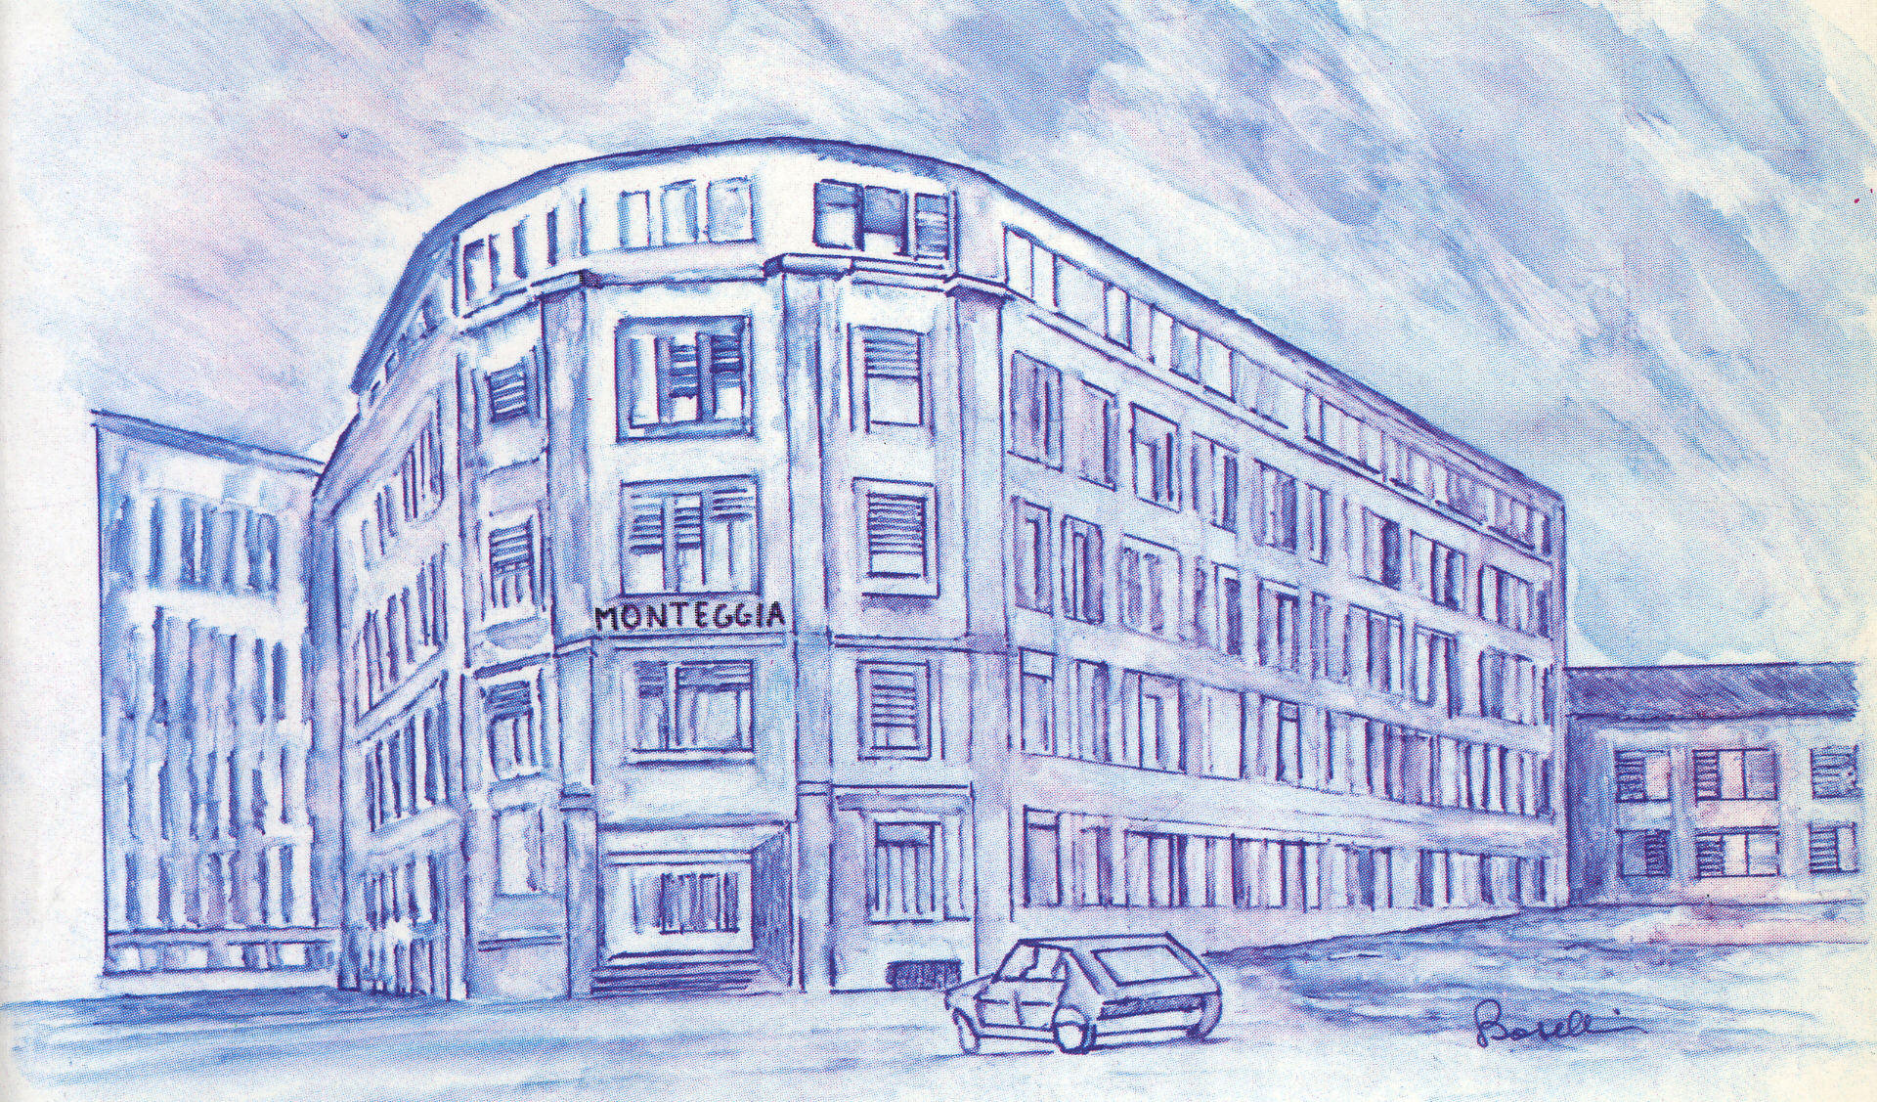

Slide 6
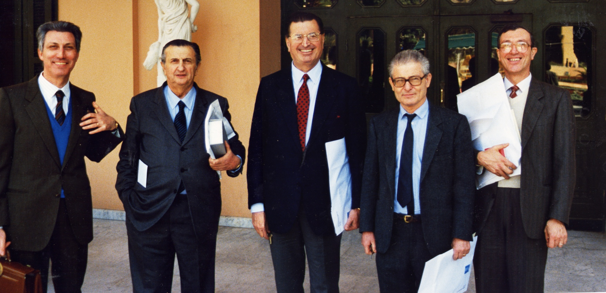

Slide 7
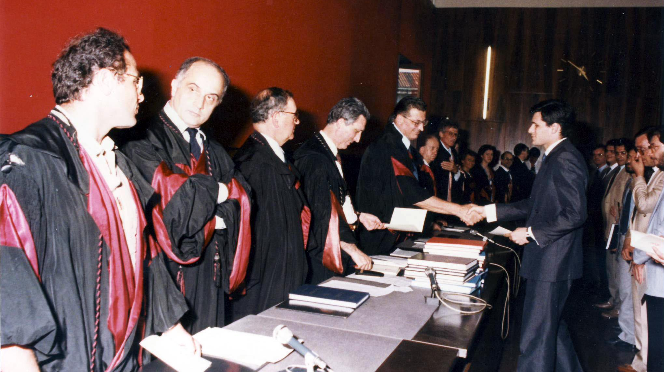

Slide 8
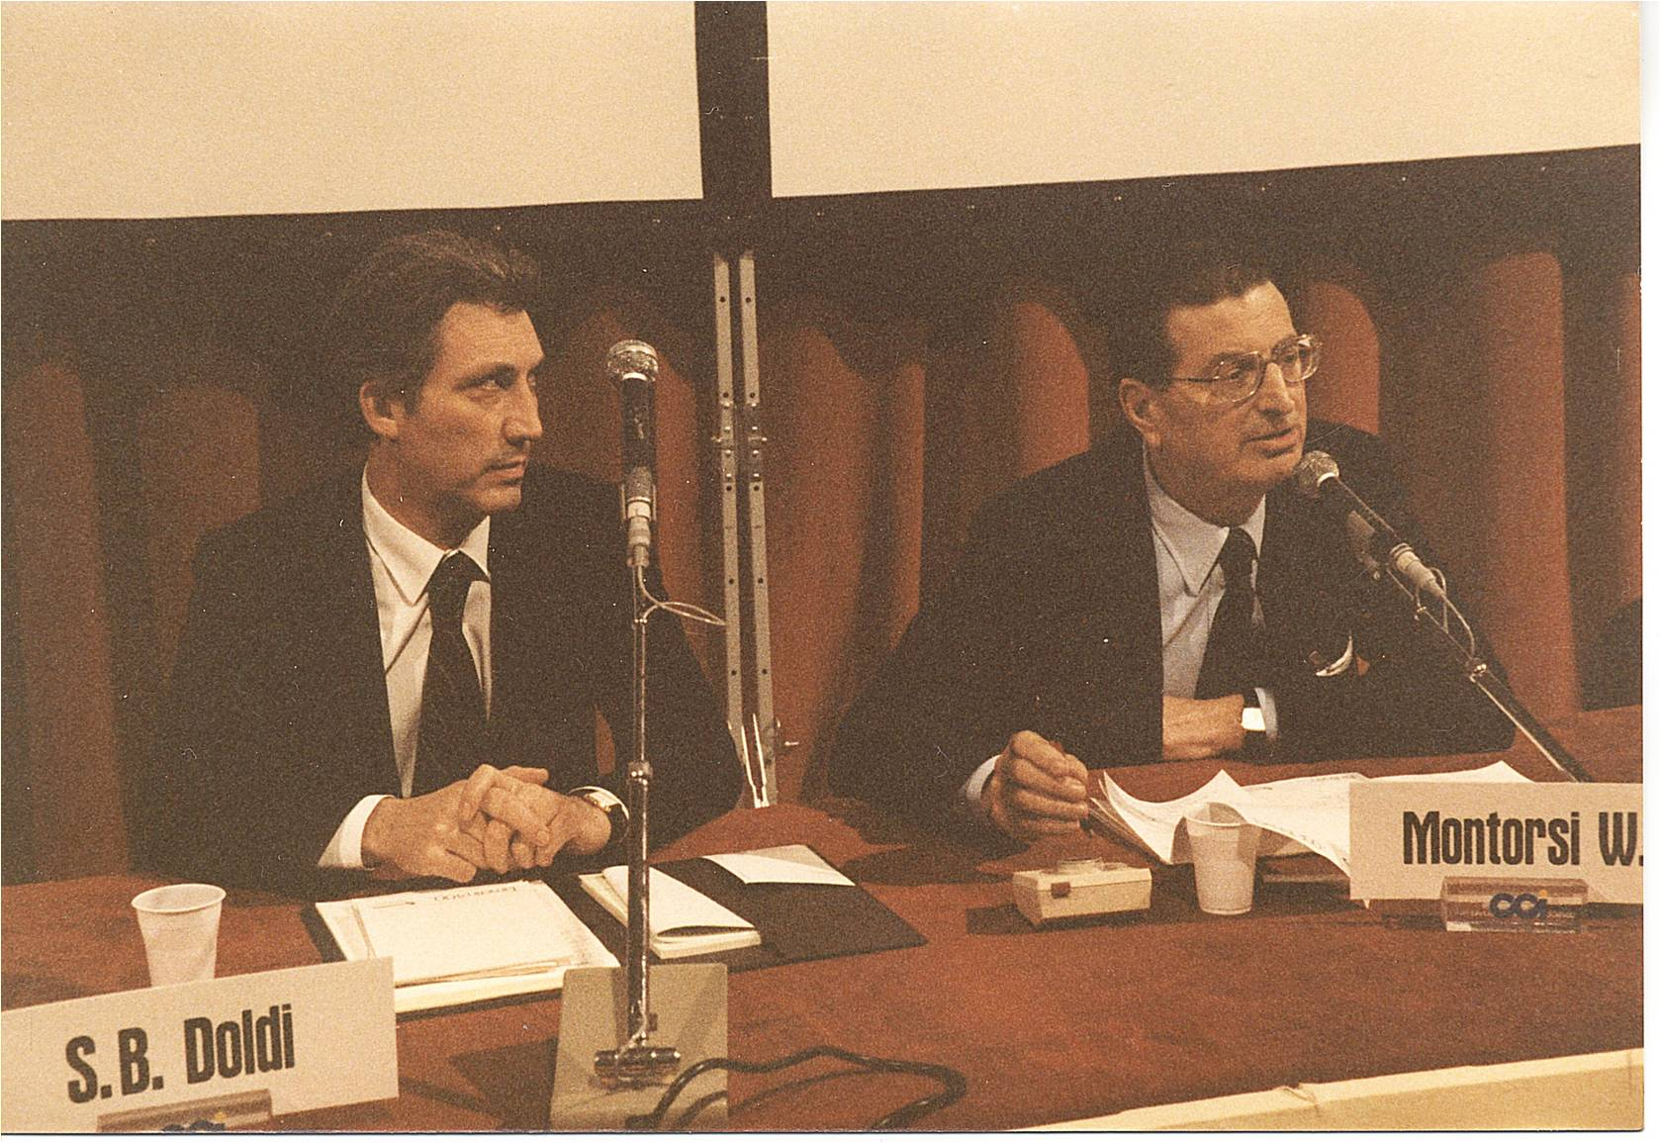

Slide 9
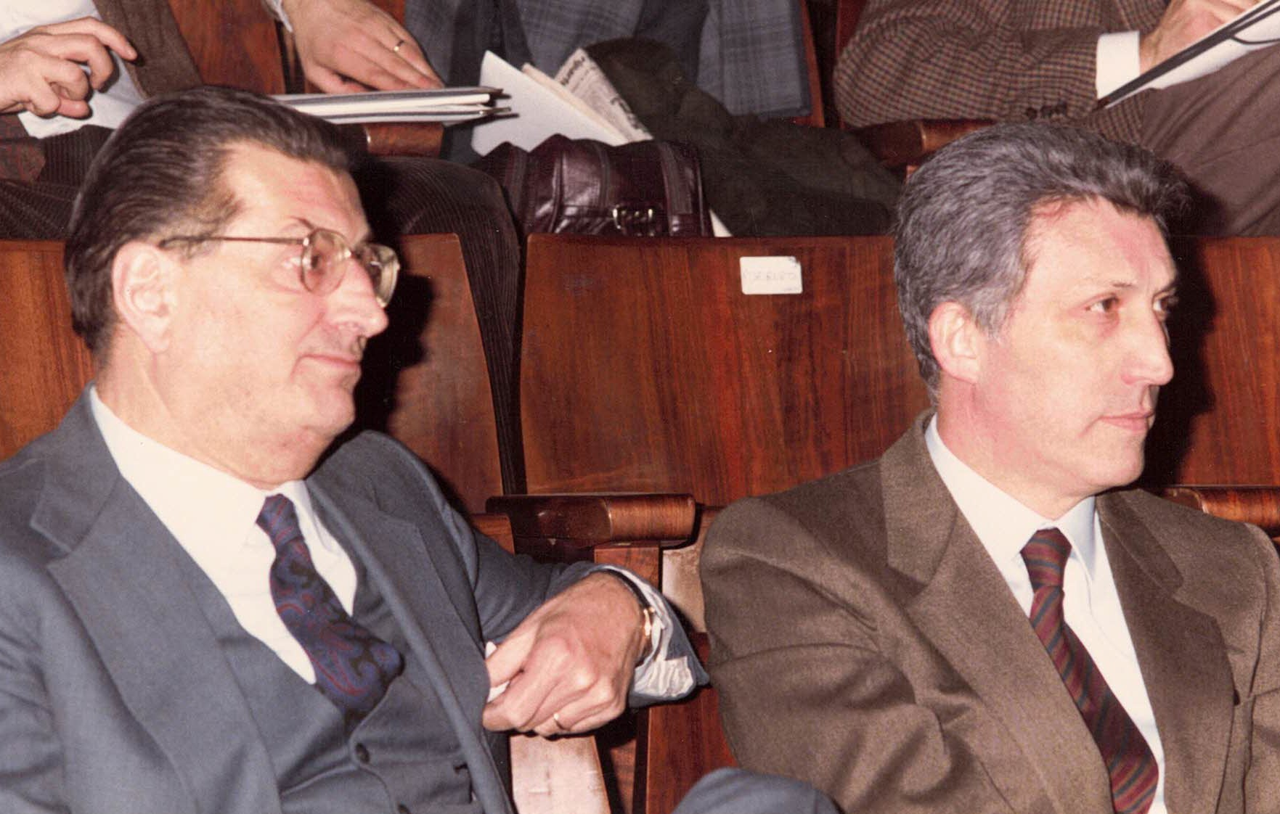

Slide 10
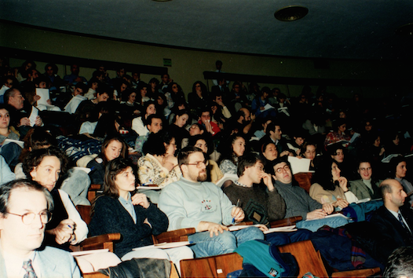

Slide 11


Slide 12
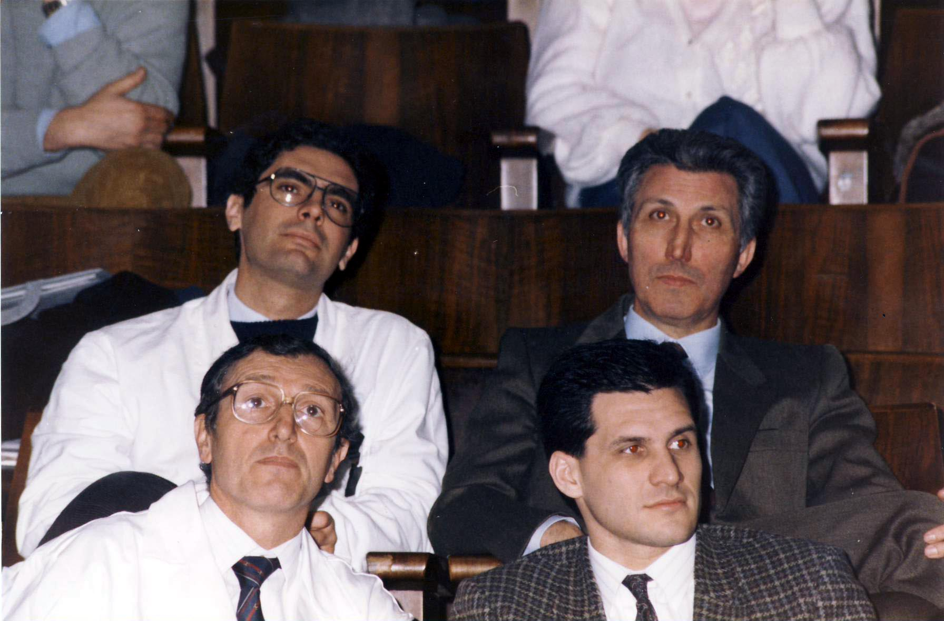

Slide 13
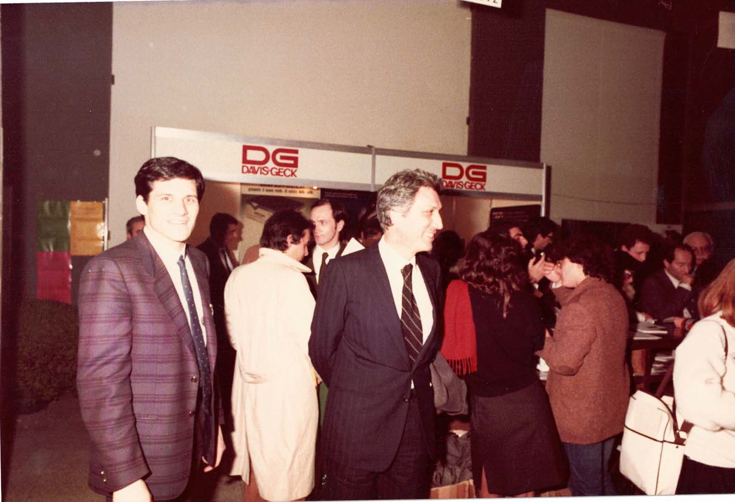

Slide 14


Slide 15
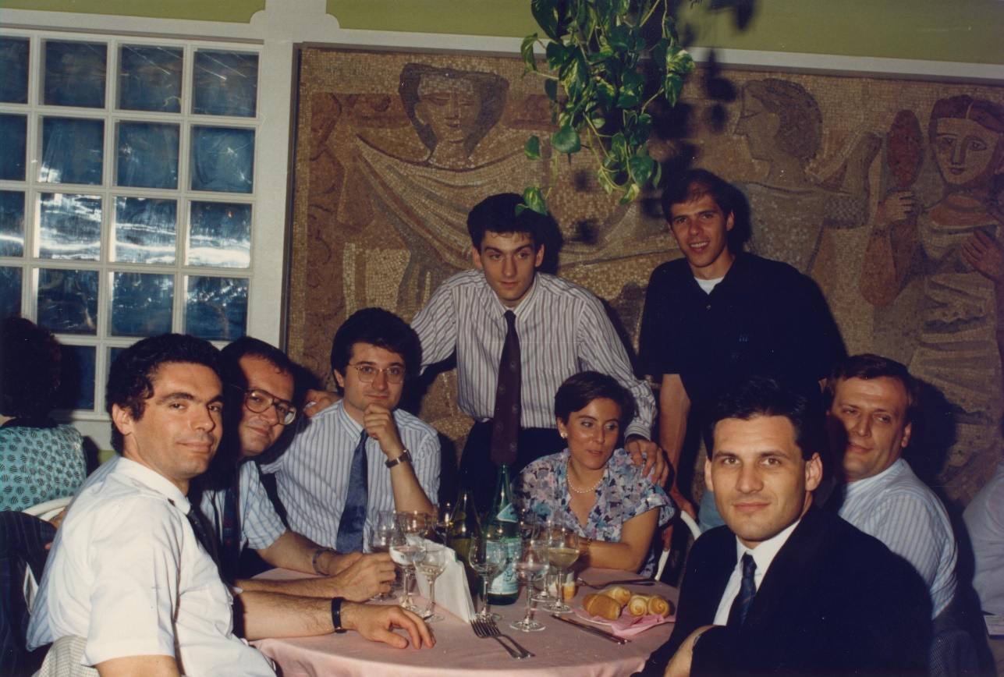
Un intervento salva una vita;
un maestro ne salva migliaia attraverso i suoi allievi

Slide 16


Slide 17
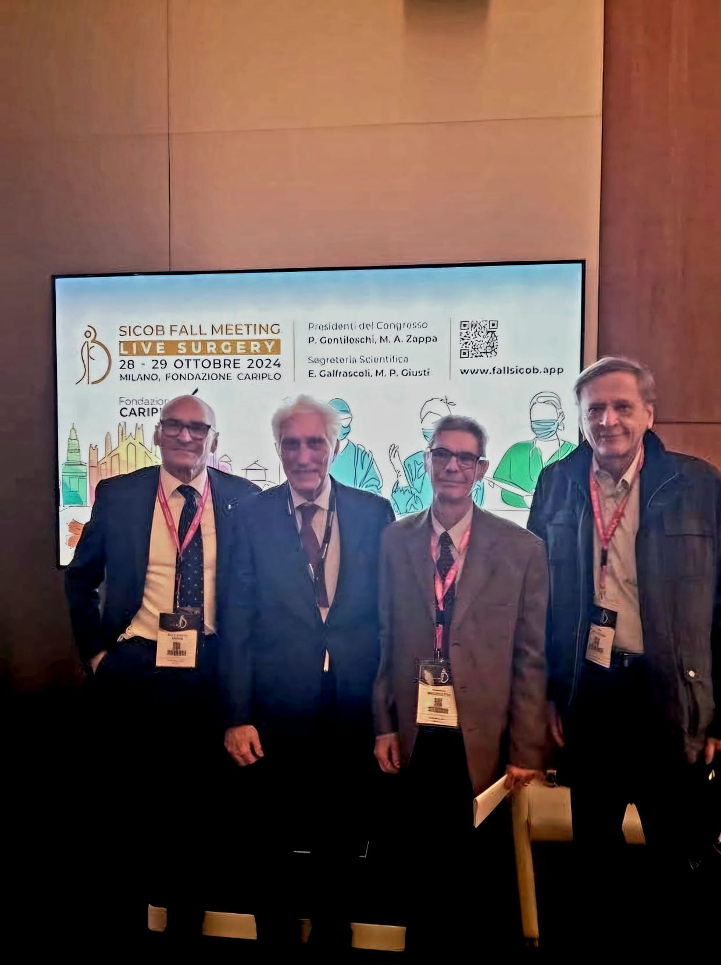

Slide 18
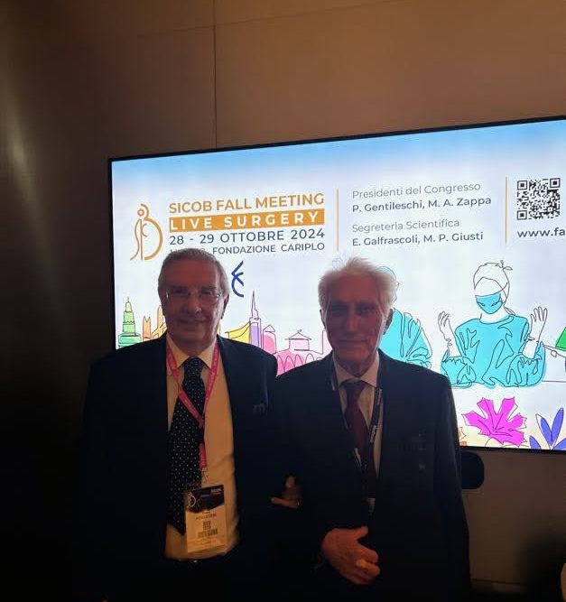

Slide 19
Minerva Chir.
1984 Oct 31;39(20):1351-4.
Indications and criteria for selection in the surgical treatment of severe obesity
E Lattuada, P M Vita, V. Scaravaggi, E. Mozzi, M. A. Zappa,
G. Micheletto, S.B.Doldi

Slide 20

Considero colui che mi avrà
insegnato questa arte a me caro
come i miei genitori
Ippocrate V sec. A.C.

Slide 21
Prof.
Santo Bressani Doldi
Il maestro mediocre dice
Il discreto maestro spiega
Il buon maestro dimostra
Il VERO maestro ispira ….e ti mostra dove guardare non dicendoti cosa vedere

Slide 22

Il maestro di chirurgia è colui che lascia un’eredità nelle persone ancora prima che nella tecnica chirurgica

